Slide 1
挑战杯 · 揭榜挂帅擂台赛
题目编号 XH-202614
AI+安全大模型平台
的智能体研究
参赛作品汇报
新余学院参赛团队
Security Agent Operations Platform

Slide 2
CONTENTS
02 / 20
CONTENTS
汇报结构一览
01
赛题背景与任务解读
Background & Task
02
作品总体介绍与架构
Overview & Architecture
03
核心功能与实机演示
Features & Live Demo
04
技术亮点与创新点
Innovation & Highlights
05
任务完成度与技术栈
Completion & Tech Stack
06
总结与未来展望
Summary & Outlook
新余学院 · 挑战杯揭榜挂帅 · XH-202614

Slide 3
INSIGHT / 核心洞察
03 / 20
平台在线 XDR 同步 60s 模型 Kimi 漏洞库 4000+CVE
INSIGHT / 核心洞察
安全运营的下一个范式
不是更大的屏，
而是会动手的智能体。
从「可视化监控」到「自动化执行」——AI 能看、会判、敢处置
传统 SOC = 人看屏做决策 / AI SecOps = AI 研判 + 自动执行
新余学院 · 挑战杯揭榜挂帅 · XH-202614

Slide 4
01 / 赛题背景与任务解读
04 / 20
BACKGROUND
人工智能重塑网络安全攻防格局
POLICY
TECHNOLOGY
CHALLENGE
政策驱动
技术机遇
行业痛点
《人工智能安全治理框架》2.0 明确可信AI准则
大模型能力跃迁，推理决策质量显著提升
告警量爆炸式增长，人力不堪重负
强调技术防护、价值对齐与协同治理
RAG知识增强让AI具备专业领域知识
安全人才缺口大，培养周期2-3年
AI+安全上升为国家战略重点方向
智能体从对话走向行动，形成闭环
传统工具依赖人工研判，处置响应慢
政策驱动 × 技术成熟 × 行业痛点三力交汇，安全运营进入「AI智能体」时代
新余学院 · 挑战杯揭榜挂帅 · XH-202614

Slide 5
01 / 赛题背景与任务解读
05 / 20
TASK BREAKDOWN
基础 → 进阶 → 挑战，由浅入深，考察全栈智能体能力
FOUNDATION
70分
ADVANCED
20分
CHALLENGE
10分
基础任务
进阶任务
挑战任务
场景化安全智能体构建
知识增强与自动化运营
自主决策与攻防对抗
安全告警智能研判
RAG知识库增强研判
攻击链自动还原
ATT&CK战术技术映射
多源威胁情报整合
多智能体协作
基础处置动作执行
自动化处置剧本
自主决策响应
自然语言交互查询
安全报告一键生成
持续学习优化
✓ 已完成
✓ 已完成
▷ 推进中
新余学院 · 挑战杯揭榜挂帅 · XH-202614

Slide 6
02 / 作品总体介绍与架构
06 / 20
平台在线 XDR 同步 60s 模型 Kimi 漏洞库 4000+CVE
PRODUCT OVERVIEW
AI SecOps 安全智能体运营平台
面向高校/园区安全运营场景，构建「感知—研判—处置—复盘」闭环的安全智能体系统。以大模型为推理引擎，以ATT&CK/漏洞库/资料库为知识增强，实现安全运营全链路自动化。
九大核心功能模块
告警中心
AI研判
ATT&CK映射
Alarm
AI Judge
Matrix
54
60s
IP封禁
误报加白
报告生成
API 接口
告警同步
Block
Whitelist
Report
4000+
365篇
智能助理
知识增强
资产监测
CVE漏洞库
安全知识库
Assistant
RAG
Assets
感知 → 研判 → 剔除 → 处置 → 复盘 · 全链路闭环
新余学院 · 挑战杯揭榜挂帅 · XH-202614

Slide 7
02 / 作品总体介绍与架构
07 / 20
SYSTEM ARCHITECTURE
分层解耦：四层架构
INTERACTION
交互层
Web运营驾驶舱
告警/资产/矩阵视图
智能助理对话面板
AGENT LAYER
智能体层
大模型研判引擎
RAG知识增强管道
技能调度与执行
双模式对话引擎
KNOWLEDGE
知识层
MITRE ATT&CK
CVE漏洞库（四源）
漏洞情报文档（357篇）
同义词扩展词典
DATA & TOOLS
数据与工具层
深信服XDR平台
Web资产探测工具
MySQL持久化存储
调度器与看门狗
▲ 数据自下而上流转 · 指令自上而下执行
新余学院 · 挑战杯揭榜挂帅 · XH-202614

Slide 8
02 / 作品总体介绍与架构
08 / 20
FUNCTION OVERVIEW
十大模块覆盖安全运营主链路
01
02
03
04
05
总览驾驶舱
告警中心
ATT&CK映射
IP封禁
告警加白
Dashboard
Alarm Center
Matrix
Blocking
Whitelist
告警态势一屏掌握
多源告警汇聚与AI研判
战术技术自动落位
一键封禁威胁IP
规则化批量剔除误报
06
07
08
09
10
报告生成
资料库
漏洞库
智能助理
Web资产
Reports
Library
Vuln DB
Assistant
Assets
多模板一键出报告
365篇安全知识文档
四源情报自动更新
自然语言驱动操作
可用性/WAF/SSL探测
新余学院 · 挑战杯揭榜挂帅 · XH-202614

Slide 9
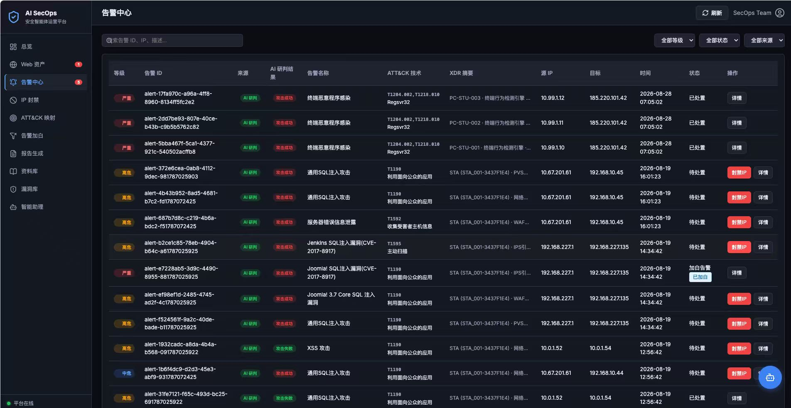
03 / 核心功能与实机演示
09 / 20
LIVE DEMO · 01
安全运营总览：新余学院资产纳入监测
关键指标
今日告警
128
实时统计
高危告警
17
优先处置
已封禁IP
8
自动处置
ATT&CK命中
23项
战术技术
新余学院 · 挑战杯揭榜挂帅 · XH-202614

Slide 10
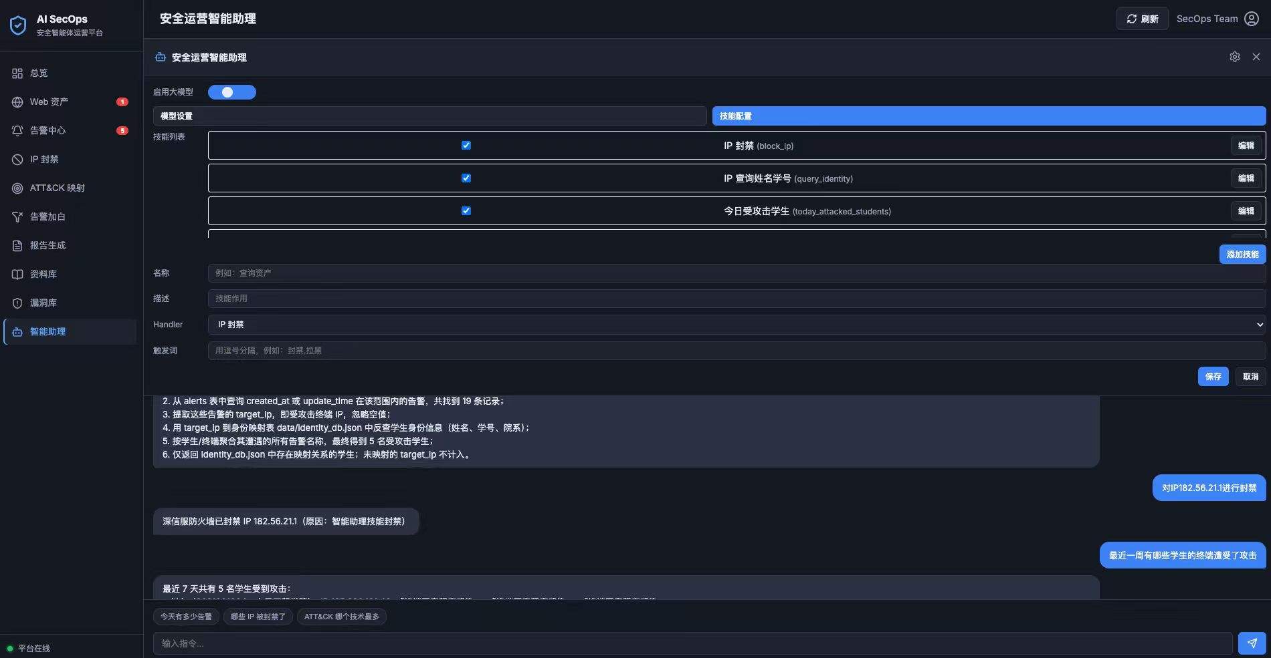
03 / 核心功能与实机演示
10 / 20
LIVE DEMO · 02
告警中心与 AI 研判
核心能力
多级筛选
等级/状态/来源/时间多维过滤
AI研判内嵌
研判结论、思维过程、请求响应日志
ATT&CK映射
自动匹配技术编号（如T1190）
XDR上下文
源/目的IP、进程、命令行全量
一键处置
封禁/加白/关闭，直接操作
三档裁决
攻击成功/失败/尝试
新余学院 · 挑战杯揭榜挂帅 · XH-202614

Slide 11
03 / 核心功能与实机演示
11 / 20
平台在线 XDR 同步 60s 模型 Kimi 漏洞库 4000+CVE
LIVE DEMO · 03
MITRE ATT&CK 全量矩阵自动落位
内置 全量矩阵，858 项技术 / 15 大战术，告警自动映射统计
侦察
资源开发
初始访问
执行
持久化
权限提升
防御规避
凭证访问
发现
横向移动
收集
C2
数据渗出
影响
低
高 告警数量热度
新余学院 · 挑战杯揭榜挂帅 · XH-202614

Slide 12
03 / 核心功能与实机演示
12 / 20
平台在线 XDR 同步 60s 模型 Kimi 漏洞库 4000+CVE
LIVE DEMO · 04
从「看到」到「做到」，一次点击，秒级闭环
告警研判 → 处置执行 → 状态跟踪，完整闭环
RESPONSE TIMELINE / 处置流程
CAPABILITIES / 处置能力
告警产生
IP 封禁/解封
T+0s · XDR 检测
一键阻断威胁源
AI 研判
T+30s · RAG + LLM
误报加白
人工确认 / 自动执行
规则化批量剔除噪声
T+60s · 裁决触发
告警关闭
封禁 / 加白 / 关闭
确认后归档处理
T+90s · 处置执行
报告生成
报告生成
T+120s · 自动归档
一键导出安全报告
状态归档
闭环完成
保护性硬校验
防止误封关键资产
新余学院 · 挑战杯揭榜挂帅 · XH-202614

Slide 13
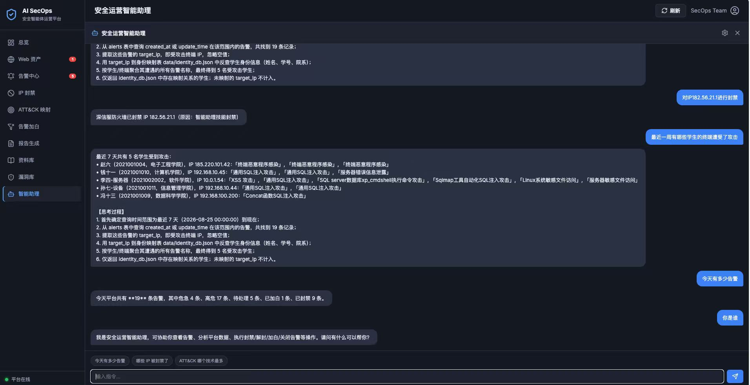
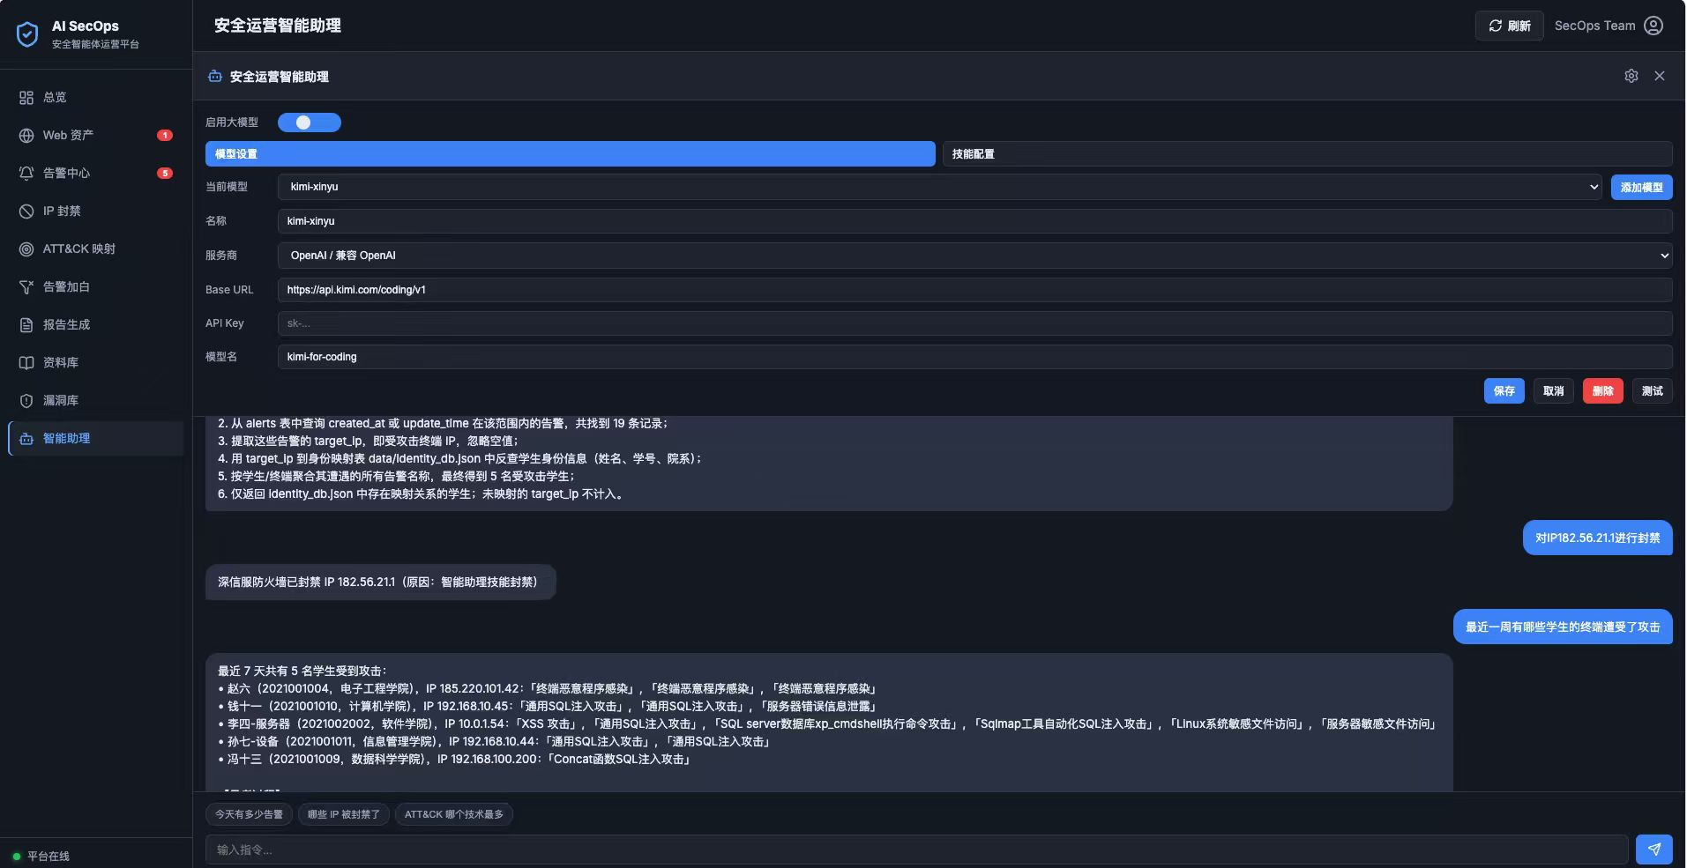
03 / 核心功能与实机演示
13 / 20
LIVE DEMO · 05
IP 封禁与误报加白
快速封禁与已封禁列表
加白规则与待加白告警
▶ 一键封禁/解封，支持原因备注与时长
▶ 规则化加白，批量剔除噪声告警
▶ 保护性硬校验，防止误封关键资产
▶ 操作日志审计，全链路可追溯
新余学院 · 挑战杯揭榜挂帅 · XH-202614

Slide 14
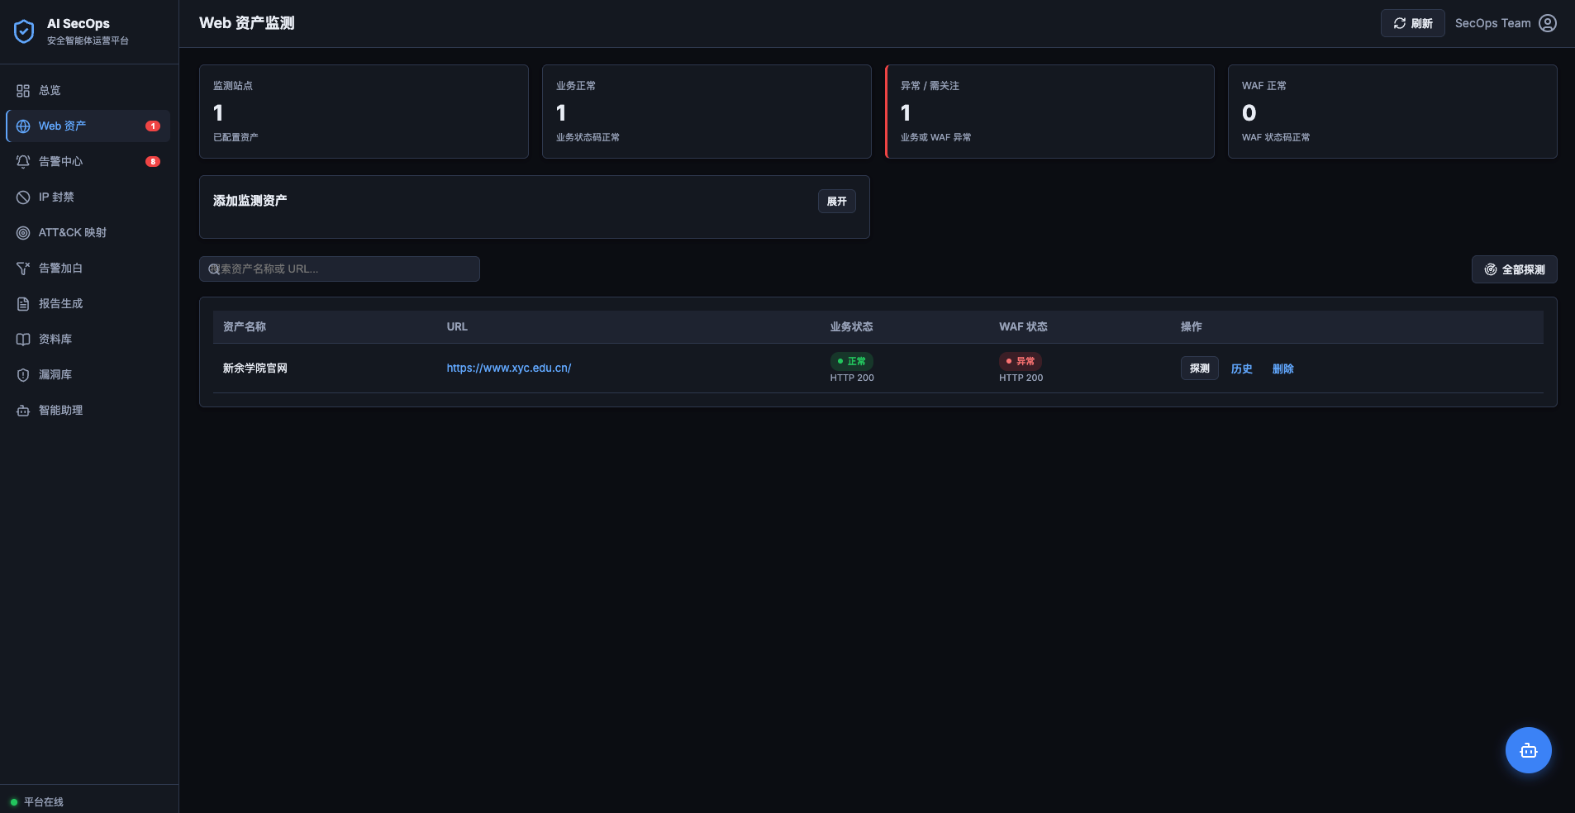
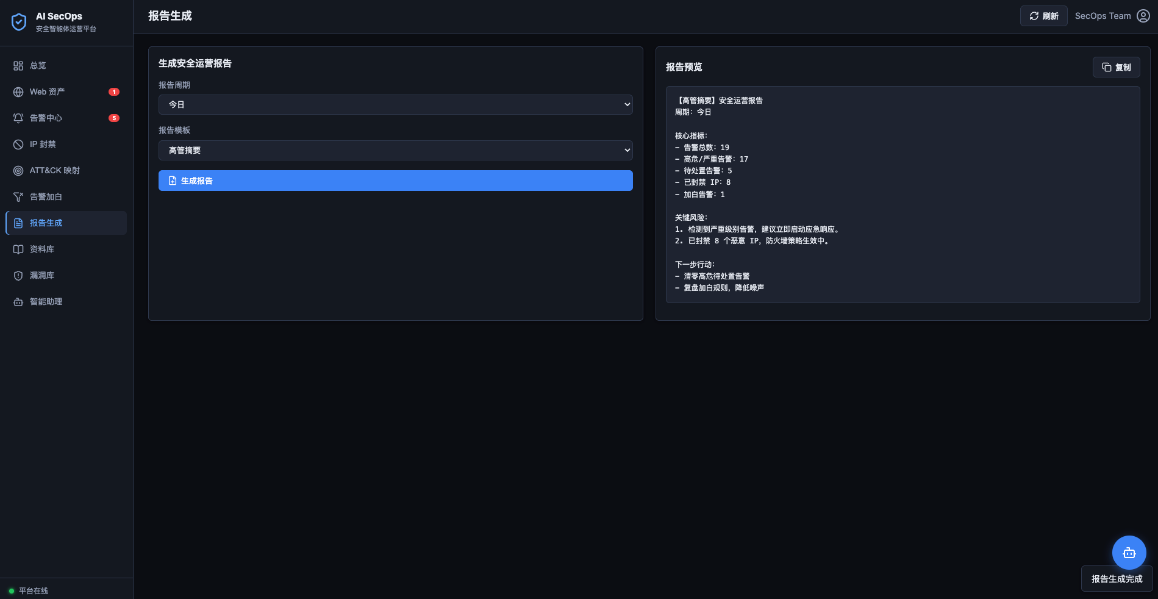
03 / 核心功能与实机演示
14 / 20
LIVE DEMO · 06
资产监测与报告生成
Web 资产三维探测（可用性/WAF/SSL）
AI研判报告
▶ 14个校园站点批量探测
▶ 高管摘要/运营日报/ATT&CK复盘
▶ 证书到期预警，WAF覆盖度审计
▶ AI 生成摘要与行动建议
新余学院 · 挑战杯揭榜挂帅 · XH-202614

Slide 15
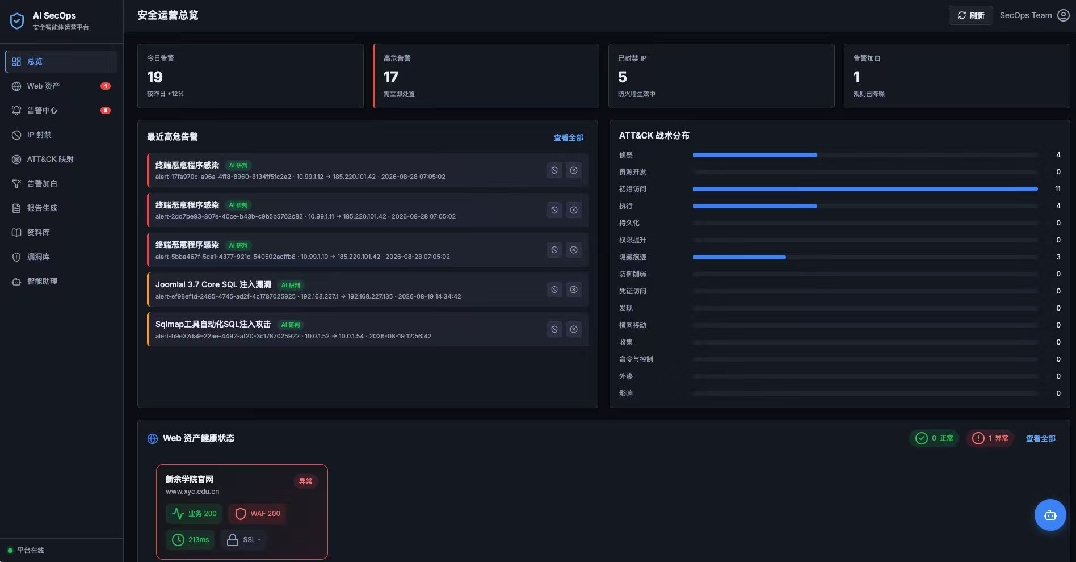
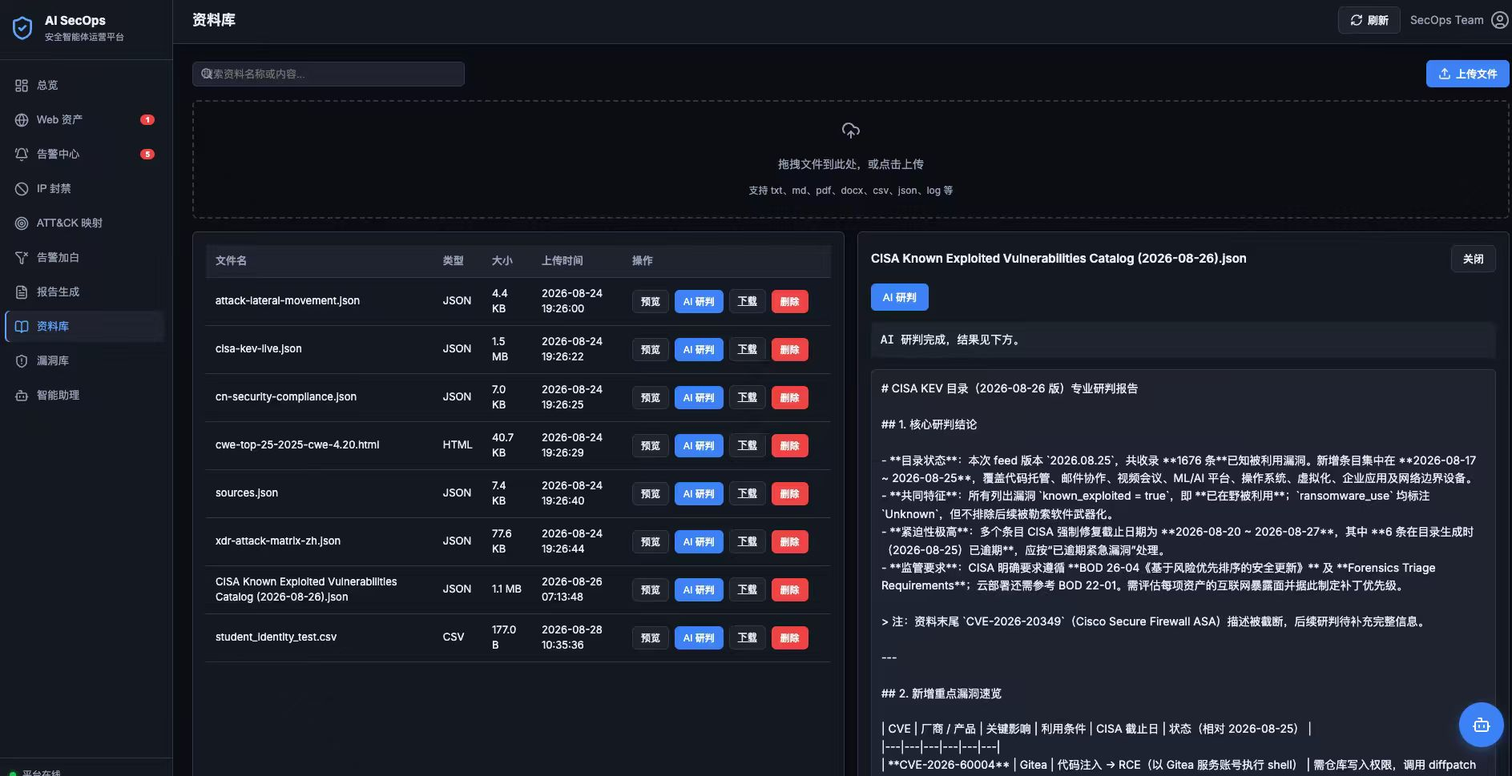
03 / 核心功能与实机演示
15 / 20
LIVE DEMO · 07
知识增强：资料库 + 漏洞库
多格式资料上传与 AI 研判增强
漏洞情报持续更新（NVD/CISA KEV/CIRCL/OSV）
357份漏洞情报
4000+CVE漏洞
4源情报自动更新
新余学院 · 挑战杯揭榜挂帅 · XH-202614

Slide 16
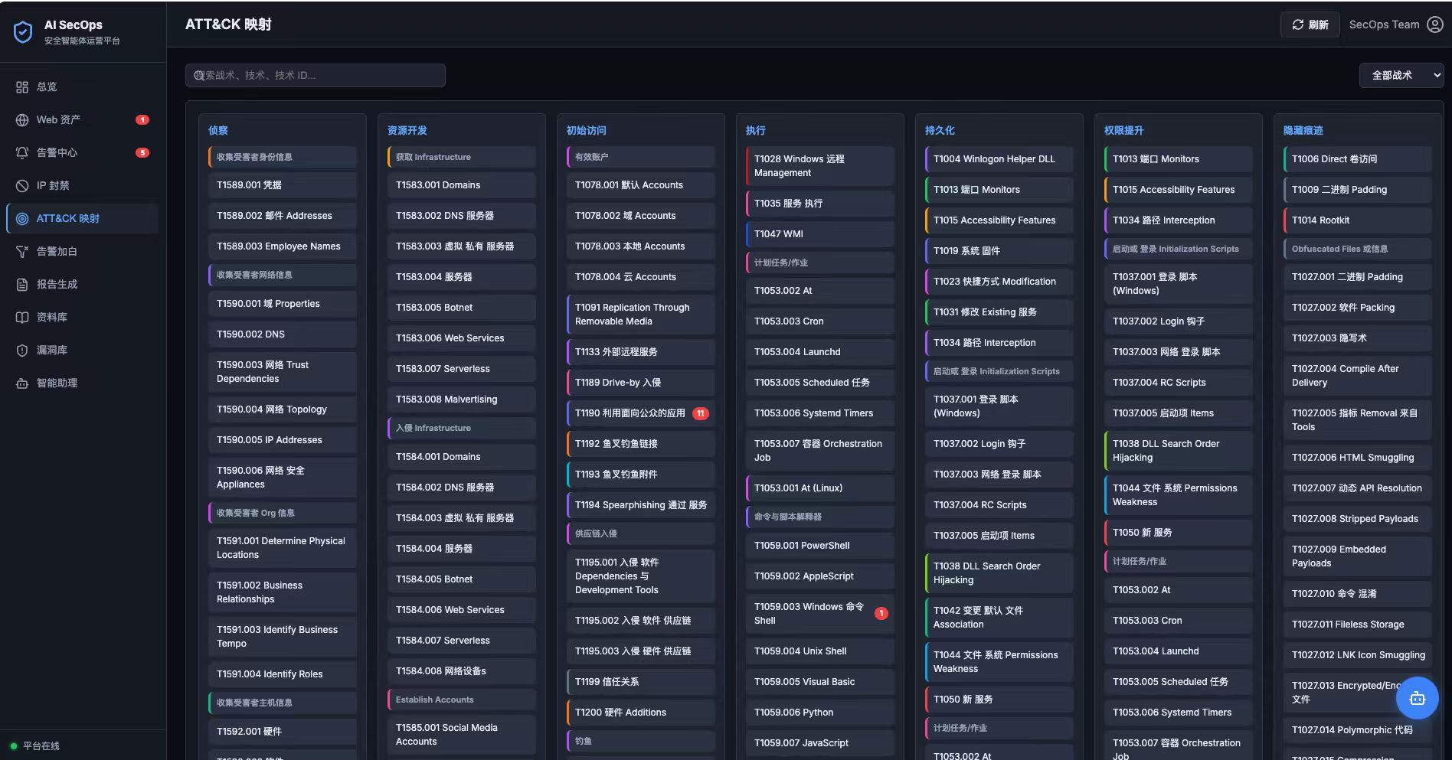
03 / 核心功能与实机演示
16 / 20
平台在线 XDR 同步 60s 模型 Kimi 漏洞库 4000+CVE
LIVE DEMO · 08
安全运营智能助理
自然语言驱动查询与处置 · 规则模式 + 大模型模式双引擎
能力清单
1
告警查询
数量趋势、等级分布、详情
2
IP封禁执行
对话中直接封禁，支持备注
3
身份查询
IP反查姓名学号院系
4
受攻击学生
今日受攻击学生名单
5
漏洞统计
每日拉取量与匹配情况
6
双引擎模式
规则离线·大模型智能
自然语言 → JSON动作 → 自动执行
新余学院 · 挑战杯揭榜挂帅 · XH-202614

Slide 17
04 / 技术亮点与创新点
17 / 20
平台在线 XDR 同步 60s 模型 Kimi 漏洞库 4000+CVE
INNOVATION
对齐赛题「智能融合、化繁为简、实战有效」
01
AI-NATIVE WORKFLOW
02
RESULT-ORIENTED
AI研判进告警主链路
三档裁决面向攻击结果
告警详情内嵌研判结论、思维过程、请求响应与ATT&CK映射，而非旁路聊天。研判结果直接驱动处置动作。
不是模糊威胁评分，而是明确的「攻击成功/攻击失败/尝试」三档结论，面向运营决策。
03
CAMPUS ADAPTATION
04
DUAL-MODE
校园场景深度落地
双模式智能助理
IP↔学生身份映射，「今天哪些学生被攻击」技能化查询，安全从IP落到具体的人。
规则模式零依赖离线可用，大模型模式智能理解自然语言。4技能可配置扩展。
新余学院 · 挑战杯揭榜挂帅 · XH-202614

Slide 18
05 / 任务完成度与技术栈
18 / 20
TASK COMPLETION
初审评分维度与本作品能力映射
任务层级
赛题要求
本作品对应能力
完成度
基础 70分
场景化安全智能体构建
告警AI研判 + ATT&CK映射 + 智能助理 + 处置执行
✓ 已完成
基础 70分
自然语言交互查询
双模式助理，4技能可扩展，自然语言→JSON
✓ 已完成
进阶 20分
RAG知识库增强
365篇资料库 + 4000+CVE，关键词+同义词召回
✓ 已完成
进阶 20分
安全报告生成
多模板一键生成，高管摘要/日报/ATT&CK复盘
✓ 已完成
进阶 20分
自动化处置
封禁/加白/关闭全链路，60秒自动研判
✓ 已完成
挑战 10分
攻击链还原
ATT&CK全矩阵映射，攻击路径可视化追踪
▷ 推进中
基础任务 100% 完成 | 进阶任务 100% 完成 | 挑战任务持续推进中
新余学院 · 挑战杯揭榜挂帅 · XH-202614

Slide 19
06 / 总结与未来展望
19 / 20
平台在线 XDR 同步 60s 模型 Kimi 漏洞库 4000+CVE
SUMMARY & OUTLOOK
从场景智能体走向自主安全运营
✓ 已完成
★ 价值
构建可运行的 AI SecOps 平台，覆盖告警研判、ATT&CK映射、处置闭环、知识增强与自然语言助理。基础+进阶任务100%完成。
面向高校校园网深度落地，安全运营从IP走向具体的人，显著降低人力成本，提升响应速度与研判质量。
三步走路线图
一期
已交付
二期
规划中
三期
展望
XDR直连 · AI研判
攻击链自动还原
多模型路由调度（本地小模型+云端大模型）
ATT&CK映射 · 处置闭环
多源威胁情报融合
联邦学习隐私计算
智能助理 · 资产监测
自动响应剧本
SaaS化多租户
新余学院 · 挑战杯揭榜挂帅 · XH-202614

Slide 20
感谢聆听
Thank You
感谢发榜单位深信服科技股份有限公司提供赛题与平台支撑
感谢新余学院对团队参赛的指导与支持
新余学院参赛团队
Security Agent Operations
AI+安全大模型平台的智能体研究 · XH-202614

